Slide 1


ระดับหลักสูตร
ผศ.ดร.พนมขวัญ ริยะมงคล
มีนาคม 2561

Slide 2
การประกันคุณภาพการศึกษาของเครือข่ายมหาวิทยาลัยในอาเซียน
(ASEAN University Network Quality Assurance)
อยู่ภายใต้เครือข่ายมหาวิทยาลัยอาเซียน (AUN)
Website: www.aunsec.org

Slide 3

ที่มา http://www.aunsec.org/aunmemberuniversities.php

Slide 4


Slide 5
ระดับหลักสูตร

Slide 6
การประกันคุณภาพระดับหลักสูตรในประเทศไทย
AUN-QA, ABET, WFME, AACSB, ABEST21
ระดับนานาชาติ
ระดับชาติ
เกณฑ์สกอ.ปี 2557

Slide 7
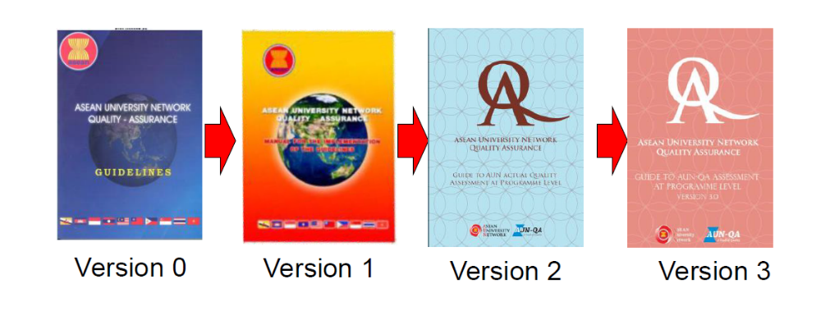
Guide to AUN Actual Quality Assessment at Programme Level
2004
2006
2011
2015
Evolution of AUN-QA
ที่มา AUN-QA CQOs’ meeting 2016

Slide 8
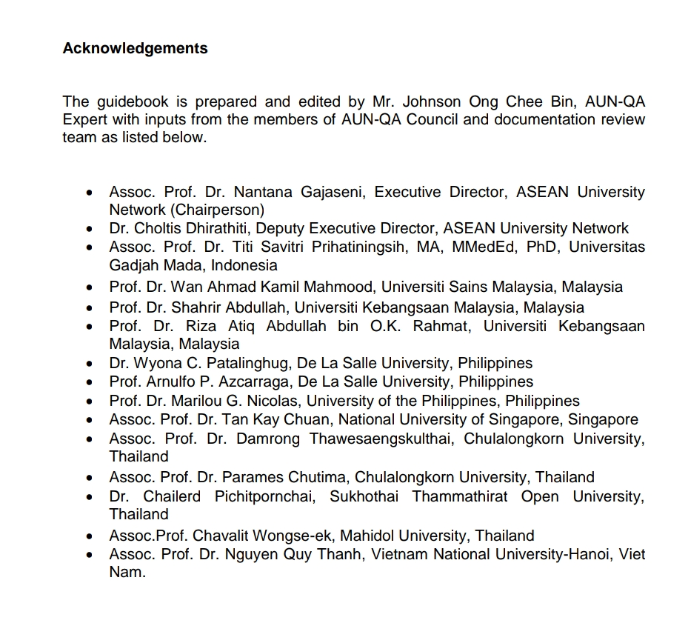
Source: Guide to AUN Actual Quality Assessment at Programme Level v.3

Slide 9
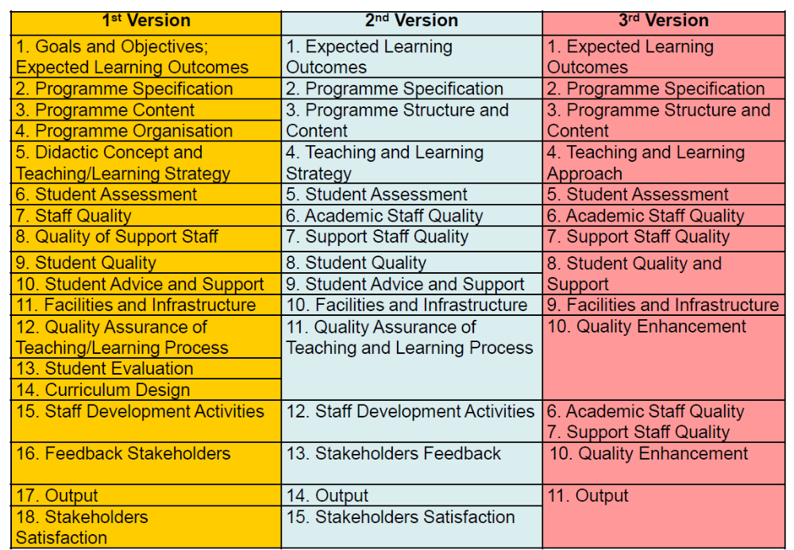
ที่มา AUN-QA CQOs’ meeting 2016

Slide 10


VS

Slide 11
ความเชื่อมโยงเกณฑ์ AUN-QA version 3 กับเกณฑ์สกอ.ระดับหลักสูตรปี 2557
AUN-QA criteria | เกณฑ์สกอ.
1. Expected Learning Outcomes | 5.1 สาระของรายวิชาในหลักสูตร
2. Programme Specification | 5.1 สาระของรายวิชาในหลักสูตร
3. Programme Structure and Content | 5.1 สาระของรายวิชาในหลักสูตร
4. Teaching and Learning Approach | 5.2 การวางระบบผู้สอนและกระบวนการจัดการเรียนการสอน
5. Student Assessment | 5.3 การประเมินผู้เรียน

Slide 12
ความเชื่อมโยงเกณฑ์ AUN-QA version 3 กับเกณฑ์สกอ.ระดับหลักสูตรปี 2557 (ต่อ)
AUN-QA criteria | เกณฑ์สกอ.
6. Academic Staff Quality | 4.1 การบริหารและพัฒนาอาจารย์ 4.2 คุณภาพอาจารย์ 4.3 ผลที่เกิดกับอาจารย์
7. Support Staff Quality
8. Student Quality and Support | 3.1 การรับนักศึกษา 3.2 การส่งเสริมและพัฒนานักศึกษา
9. Facilities and Infrastructure | 6.1 สิ่งสนับสนุนการเรียนรู้
10. Quality Enhancement | 4.2 5.1 5.2 5.3 6.1
11. Output | 2.1 คุณภาพบัณฑิตตามกรอบมาตรฐานคุณวุฒิระดับ อุดมศึกษาแห่งชาติ 2.2 การได้งานทำหรือผลงานวิจัยของผู้สำเร็จการศึกษา 3.3 ผลที่เกิดกับนักศึกษา 5.4 ผลการดำเนินงานหลักสูตรตามกรอบมาตรฐานคุณวุฒิระดับอุดมศึกษาแห่งชาติ

Slide 13
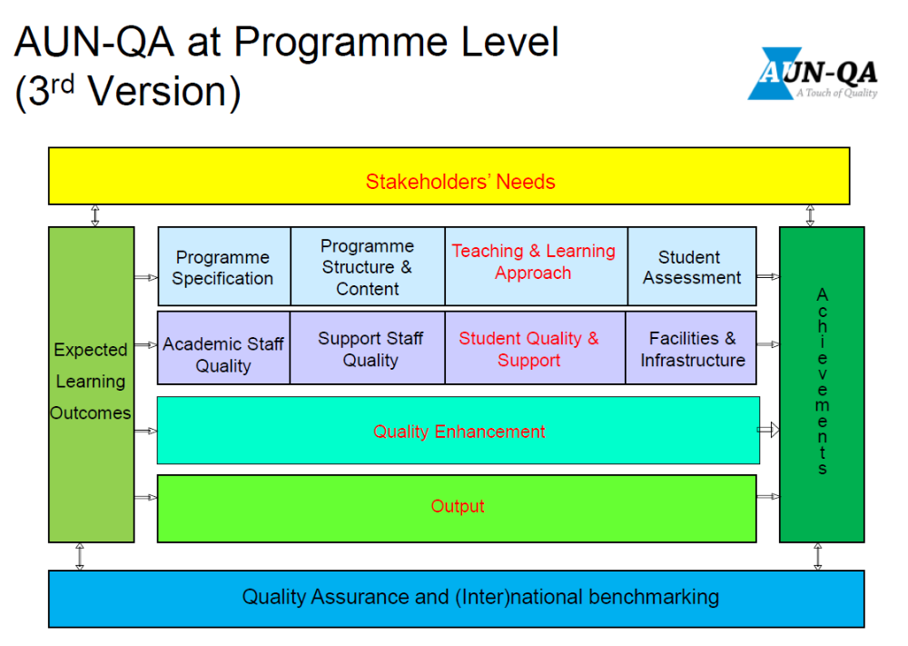
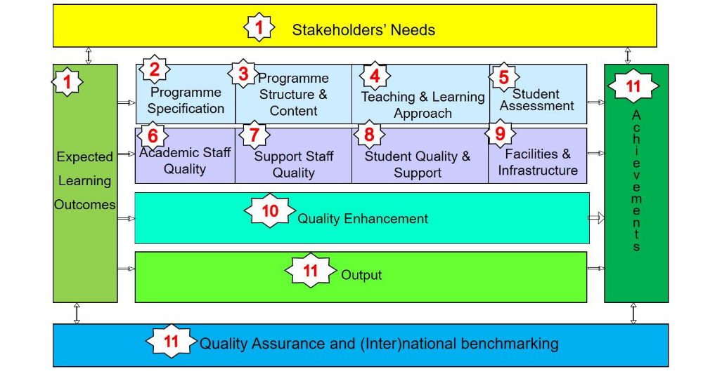
ที่มา AUN-QA CQOs’ meeting 2016

Slide 14
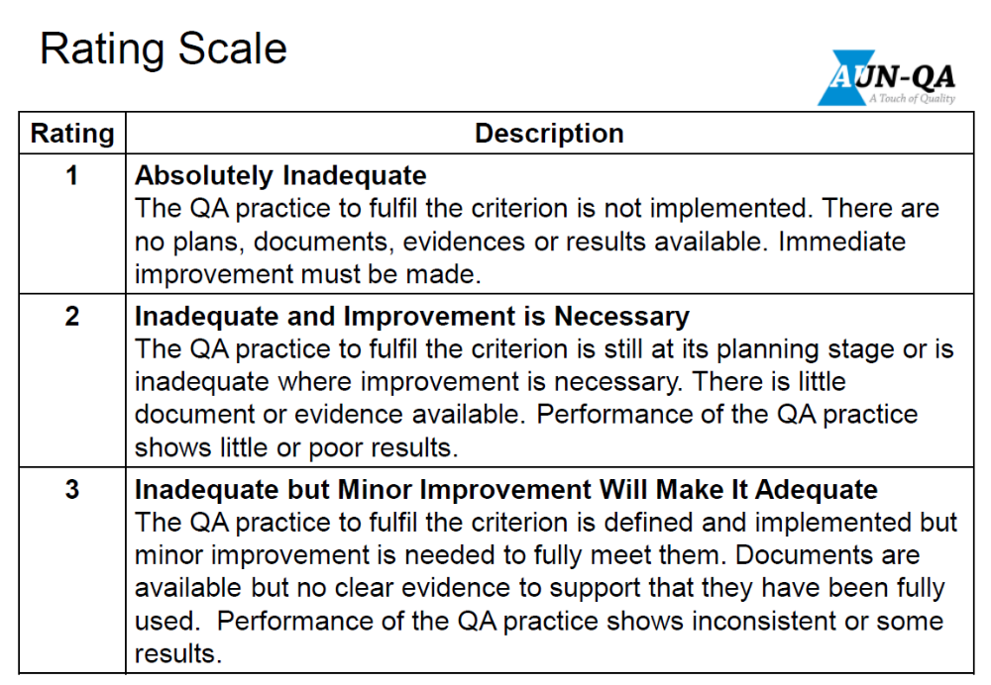
ที่มา AUN-QA CQOs’ meeting 2016

Slide 15
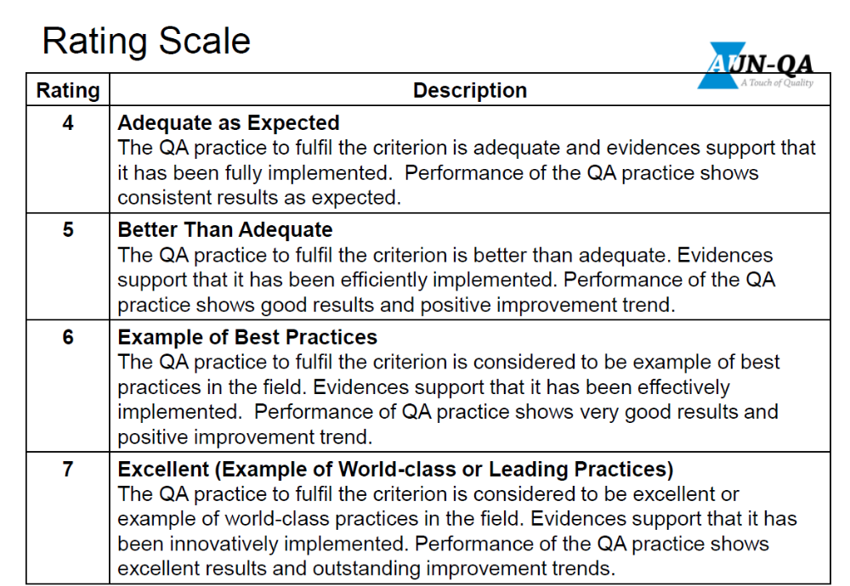
ที่มา AUN-QA CQOs’ meeting 2016

Slide 16

ถ้ามีการประเมินตามระบบของ AUN-QA
แล้วได้คะแนนมากกว่าหรือเท่ากับ 4.00
จะได้รับการรับรองเป็นระยะเวลา 4 ปี
ที่มา http://www.aunsec.org/programmelevel.php
Picture from http://www.aunsec.org/programmelevel.php

Slide 17
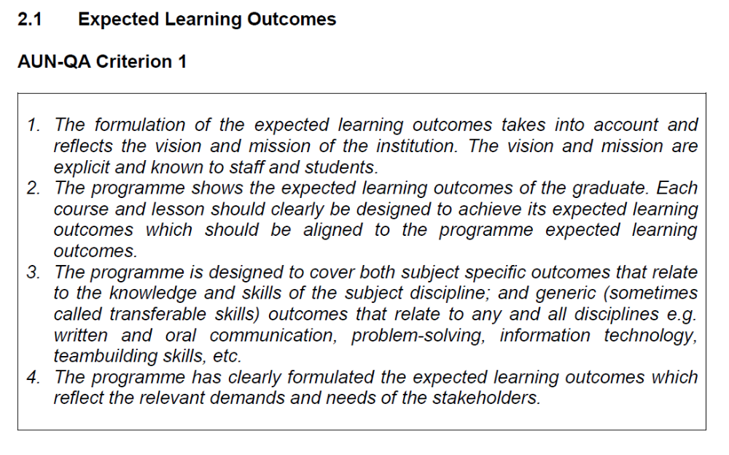
ตัวอย่าง ส่วนประกอบของแต่ละ criteria ในคู่มือ AUN-QA
http://www.aunsec.org/publications.php

Slide 18
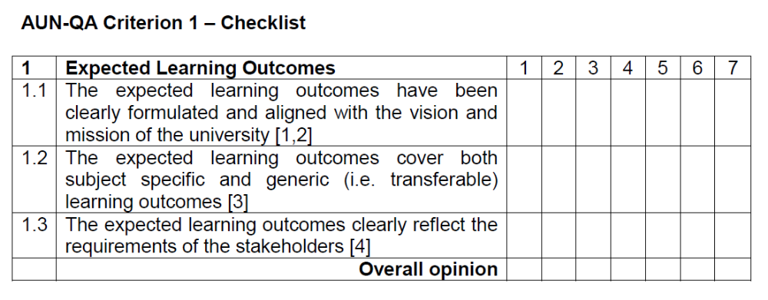
http://www.aunsec.org/publications.php

Slide 19
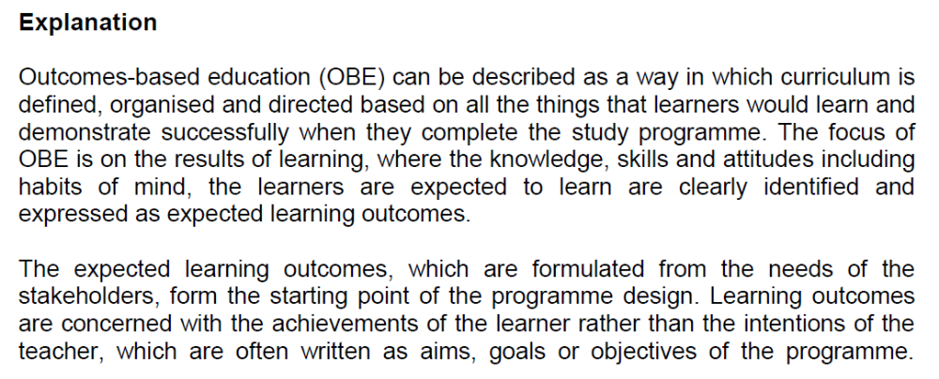
http://www.aunsec.org/publications.php

Slide 20
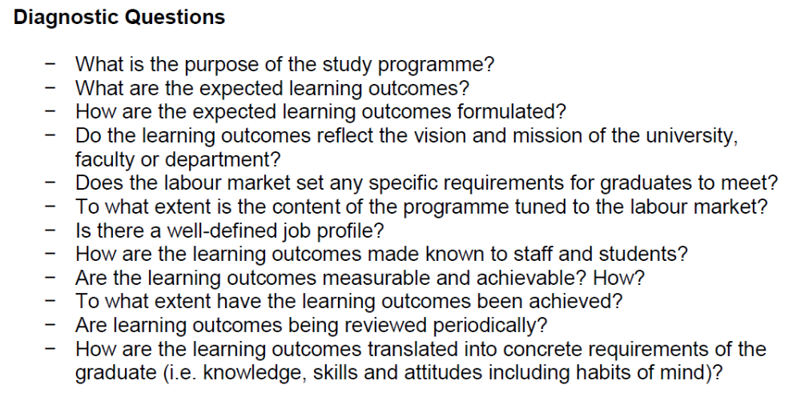
http://www.aunsec.org/publications.php

Slide 21
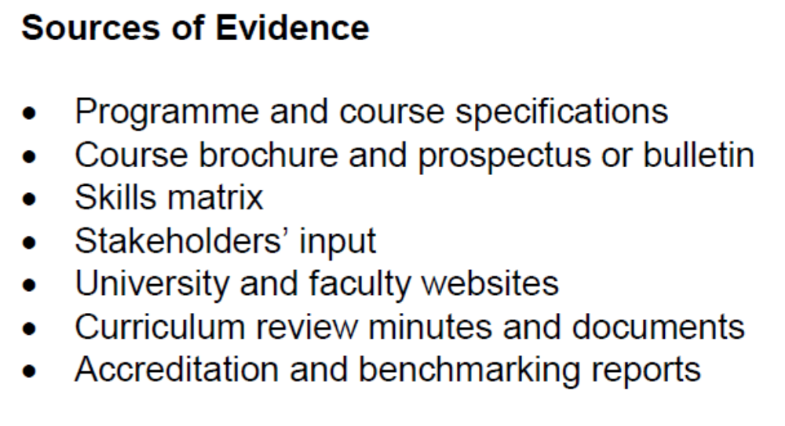
http://www.aunsec.org/publications.php

Slide 22
อธิบายเกณฑ์ AUN-QA

Slide 23
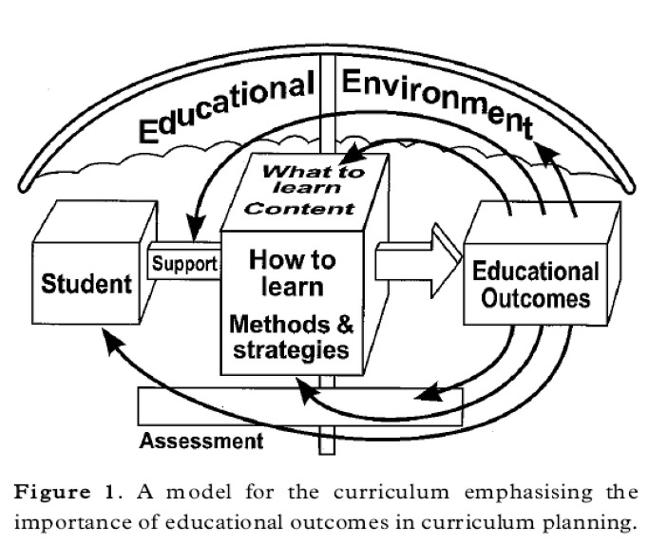
Outcome-based Education (OBE)
ที่มา http://dohwan.tistory.com/entry/AMEE-Guide-No14-Part-1-An-introduction-to-outcomebased-education

Slide 24
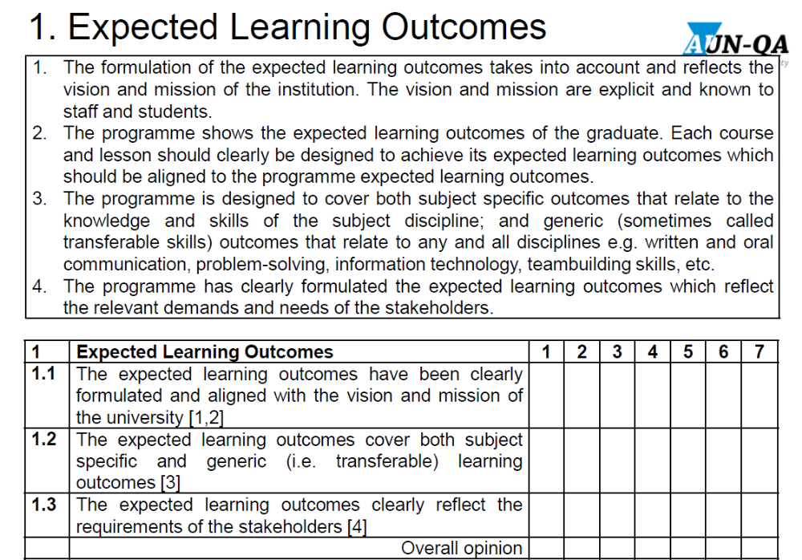
ที่มา AUN-QA CQOs’ meeting 2016

Slide 25
มาตรฐานการเรียนรู้ตาม TQF
ด้านคุณธรรม จริยธรรม
ด้านความรู้
ด้านทักษะทางปัญญา
ด้านความสัมพันธ์ระหว่างบุคคลและความรับผิดชอบ
ด้านทักษะการวิเคราะห์เชิงตัวเลข การสื่อสารและการใช้เทคโนโลยีสารสนเทศ

Slide 26
The Three Domains of Learning
Cognitive: mental skills (knowledge)
Affective: growth in feelings or emotional areas (attitude or self)
Psychomotor: manual or physical skills (skills)
(Bloom, et al. 1956):

Slide 27
Learning Outcomes (ผลการเรียนรู้)
หมายถึงการบ่งบอกถึงสิ่งที่ผู้เรียนคาดว่าจะรู้เข้าใจและ / หรือสามารถที่จะทำได้ เมื่อสิ้นสุดระยะเวลาของการเรียนรู้
สามารถวัดได้
โดยทั่วไปจะประกอบด้วยคำกิริยาที่แสดงถึงการแสดงความรู้ความเข้าใจ การประยุกต์ใช้ การวิเคราะห์ สังเคราะห์ และการประเมินผล (action verbs) ซึ่งจะนำไปสู่การออกแบบหลักสูตร การเรียนการสอน การประเมินผล และการสนับสนุนการเรียนรู้

Slide 28
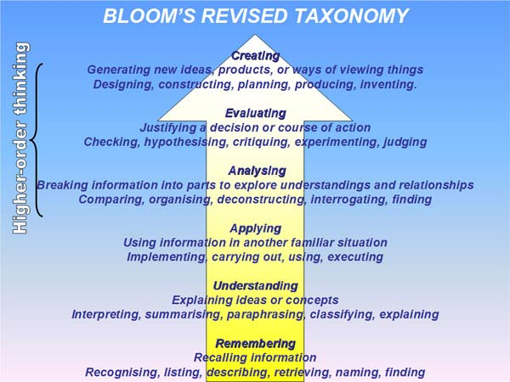
แนวทางในการใช้ action verbs
Cognitive
Domain
http://www.virtuallibrary.info/blooms-taxonomy.html

Slide 29
Remembering | defines, describes, identifies, knows, labels, lists, matches, names, outlines, recalls, recognizes, reproduces, selects, states
Understanding | comprehends, converts, defends, distinguishes, estimates, explains, extends, generalizes, gives an example, infers, interprets, paraphrases, predicts, rewrites, summarizes, translates
Applying | applies, changes, computes, constructs, demonstrates, discovers, manipulates, modifies, operates, predicts, prepares, produces, relates, shows, solves, uses
Analyzing | analyzes, breaks down, compares, contrasts, diagrams, deconstructs, differentiates, discriminates, distinguishes, identifies, illustrates, infers, outlines, relates, selects, separates
Creating | categorizes, combines, compiles, composes, creates, devises, designs, explains, generates, modifies, organizes, plans, rearranges, reconstructs, relates, reorganizes, revises, rewrites, summarizes, tells, writes
ที่มา http://www.nwlink.com/~donclark/hrd/bloom.html

Slide 30
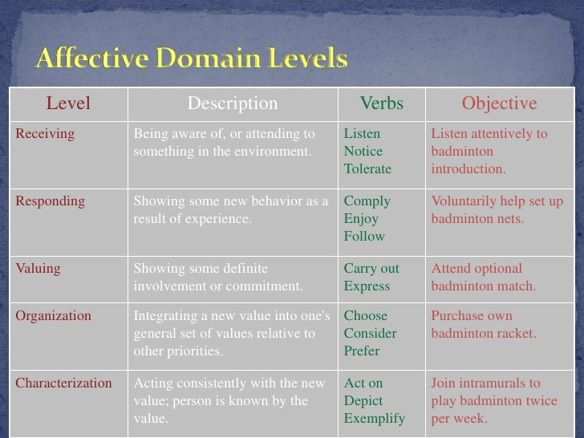
http://www.slideshare.net/JavedIqbal15/psychomotor-and-affective-domain-of-blooms-taxonomy

Slide 31
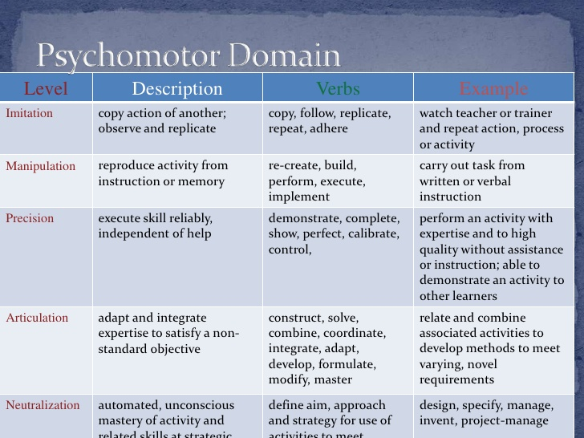
http://www.slideshare.net/JavedIqbal15/psychomotor-and-affective-domain-of-blooms-taxonomy

Slide 32
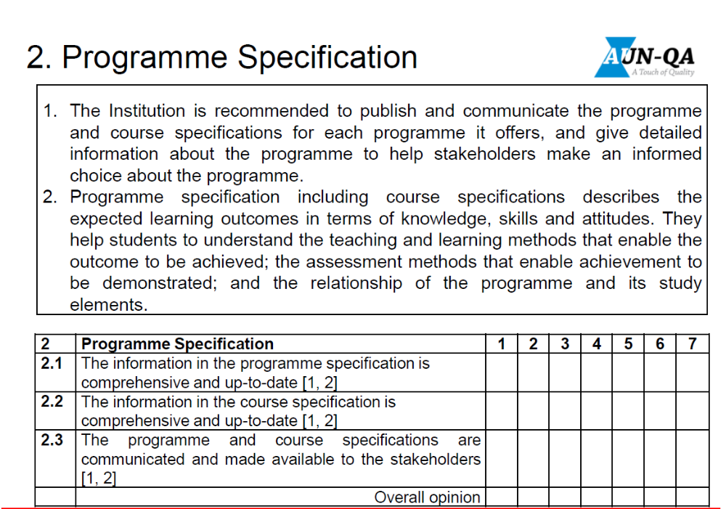
ที่มา AUN-QA CQOs’ meeting 2016

Slide 33
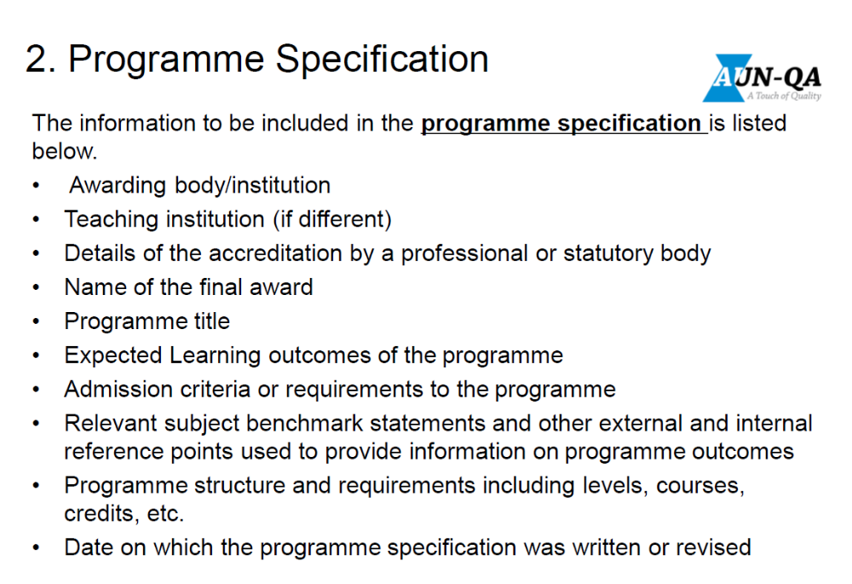
ที่มา AUN-QA CQOs’ meeting 2016

Slide 34
ที่มา AUN-QA CQOs’ meeting 2016

Slide 35
ที่มา AUN-QA CQOs’ meeting 2016

Slide 36
ที่มา AUN-QA CQOs’ meeting 2016

Slide 37
ที่มา AUN-QA CQOs’ meeting 2016

Slide 38
ที่มา AUN-QA CQOs’ meeting 2016

Slide 39
ที่มา AUN-QA CQOs’ meeting 2016

Slide 40
ที่มา AUN-QA CQOs’ meeting 2016

Slide 41
ที่มา AUN-QA CQOs’ meeting 2016

Slide 42
ที่มา AUN-QA CQOs’ meeting 2016

Slide 43
ที่มา AUN-QA CQOs’ meeting 2016

Slide 44
ที่มา AUN-QA CQOs’ meeting 2016

Slide 45
ที่มา AUN-QA CQOs’ meeting 2016

Slide 46
ที่มา AUN-QA CQOs’ meeting 2016

Slide 47
ที่มา AUN-QA CQOs’ meeting 2016

Slide 48
ที่มา AUN-QA CQOs’ meeting 2016

Slide 49
ที่มา AUN-QA CQOs’ meeting 2016

Slide 50
ที่มา AUN-QA CQOs’ meeting 2016

Slide 51
ที่มา AUN-QA CQOs’ meeting 2016

Slide 52
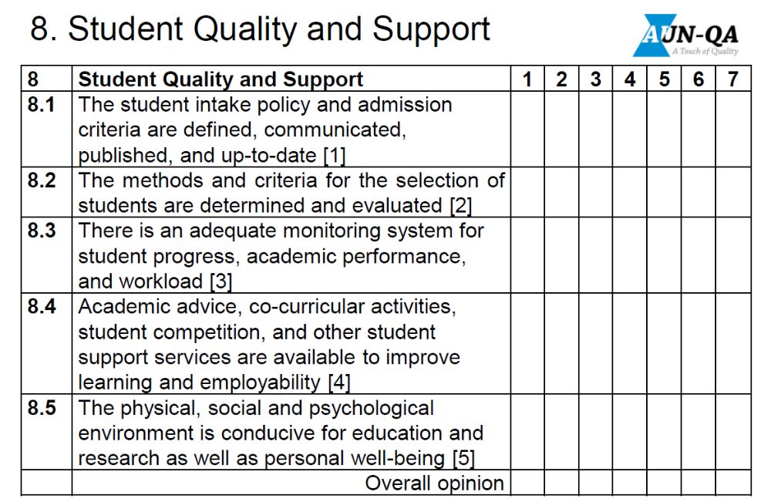
ที่มา AUN-QA CQOs’ meeting 2016

Slide 53
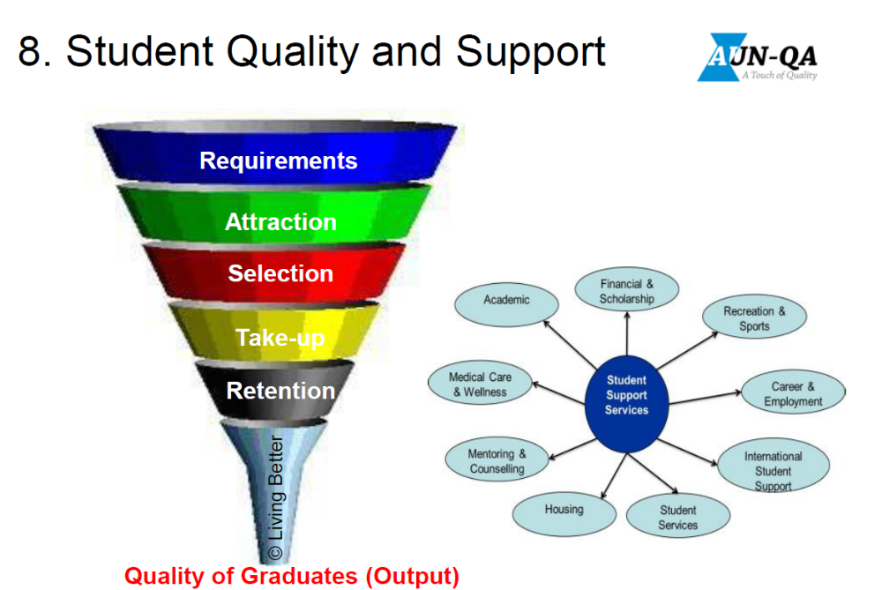
ที่มา AUN-QA CQOs’ meeting 2016

Slide 54
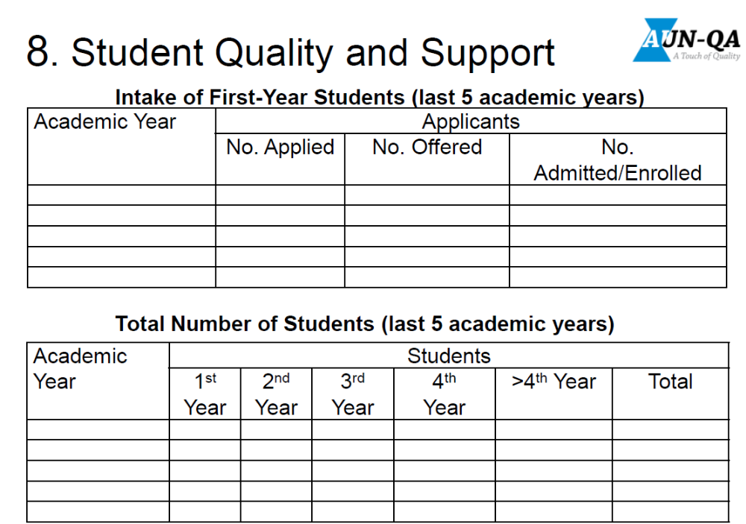
ที่มา AUN-QA CQOs’ meeting 2016

Slide 55
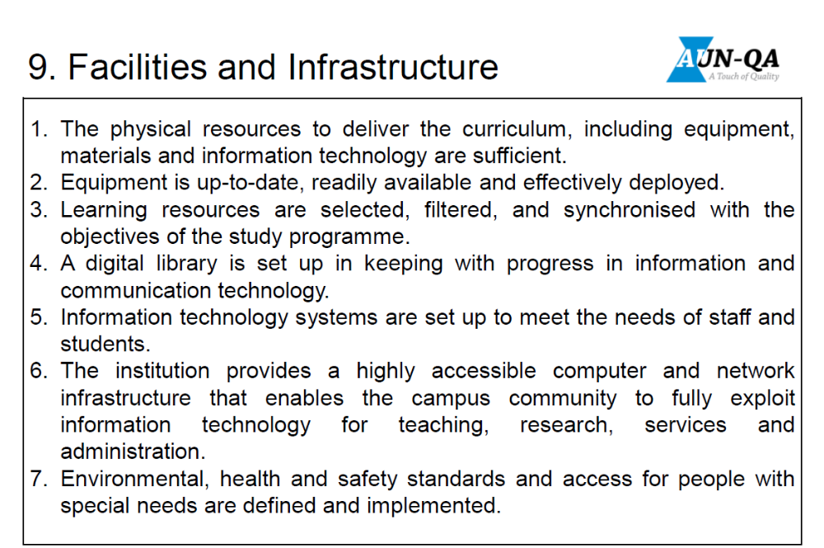
ที่มา AUN-QA CQOs’ meeting 2016

Slide 56
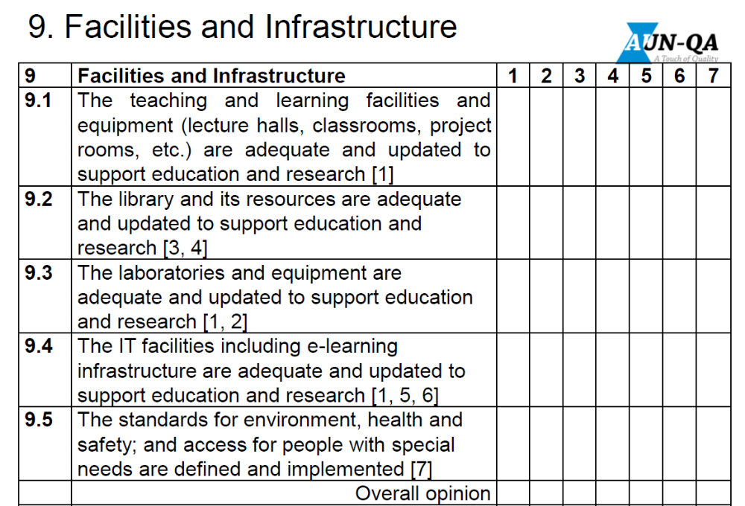
ที่มา AUN-QA CQOs’ meeting 2016

Slide 57
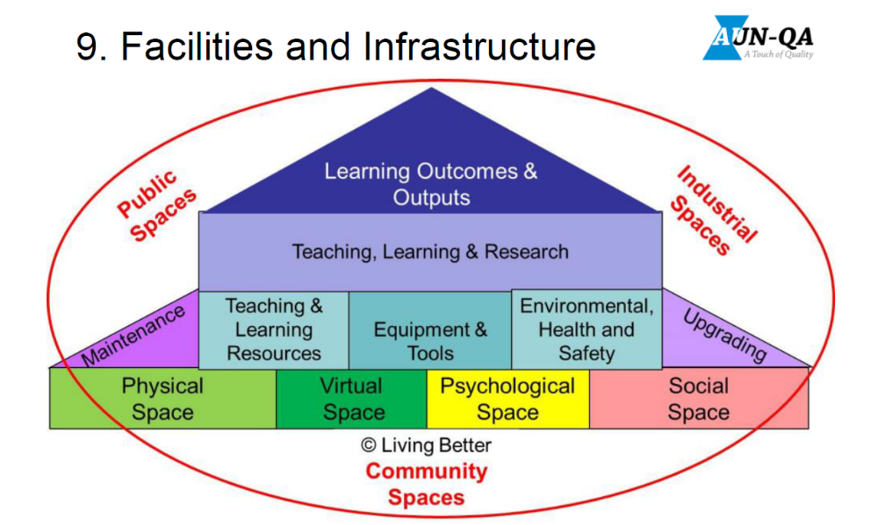
ที่มา AUN-QA CQOs’ meeting 2016

Slide 58
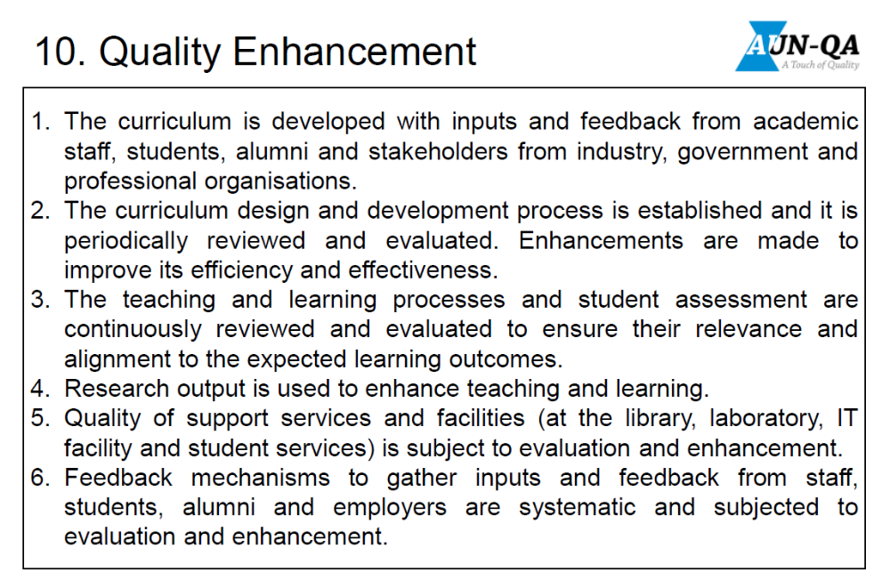
ที่มา AUN-QA CQOs’ meeting 2016

Slide 59
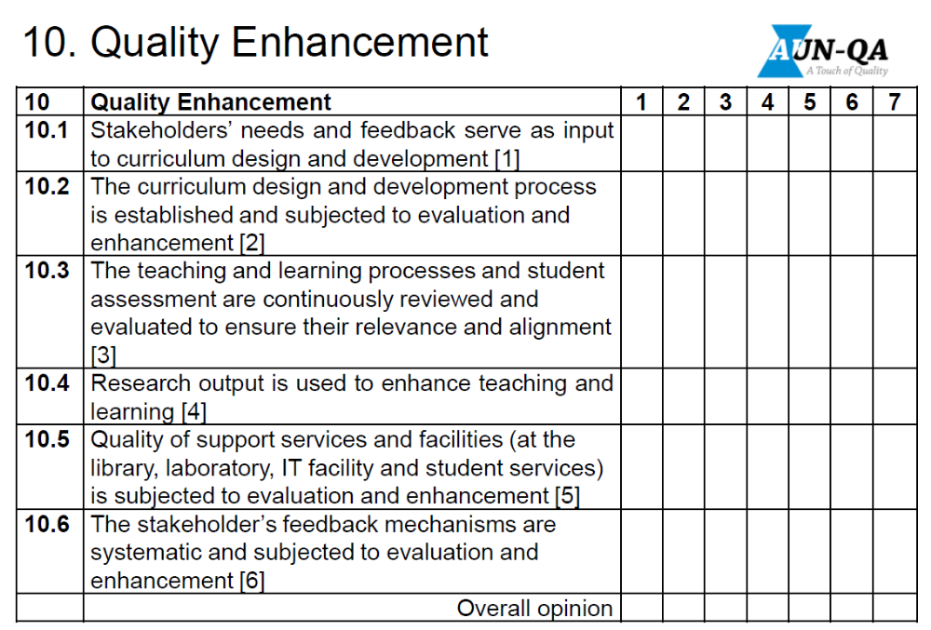
ที่มา AUN-QA CQOs’ meeting 2016

Slide 60
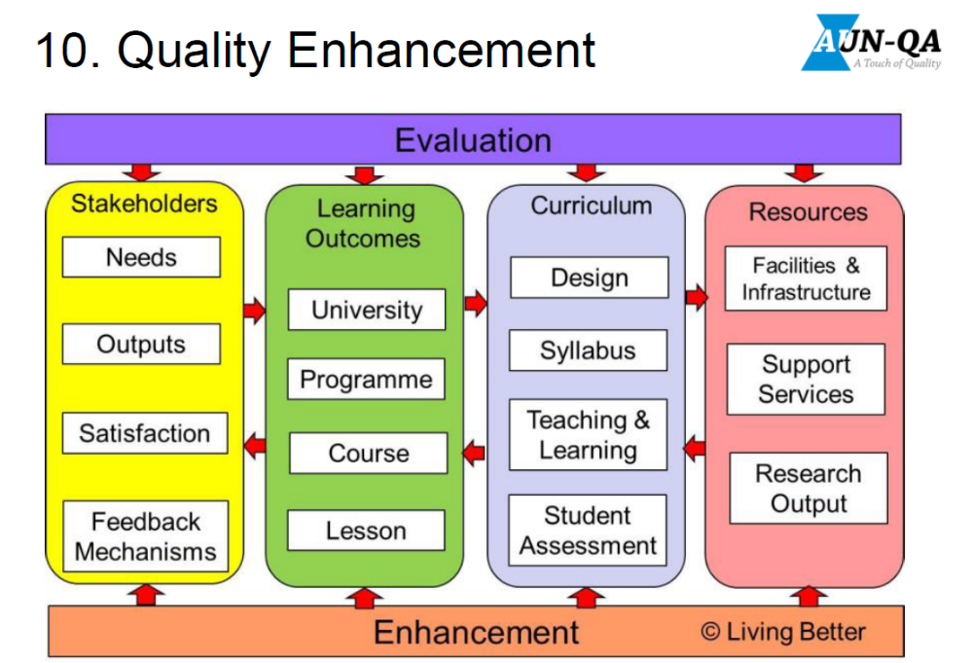
ที่มา AUN-QA CQOs’ meeting 2016

Slide 61
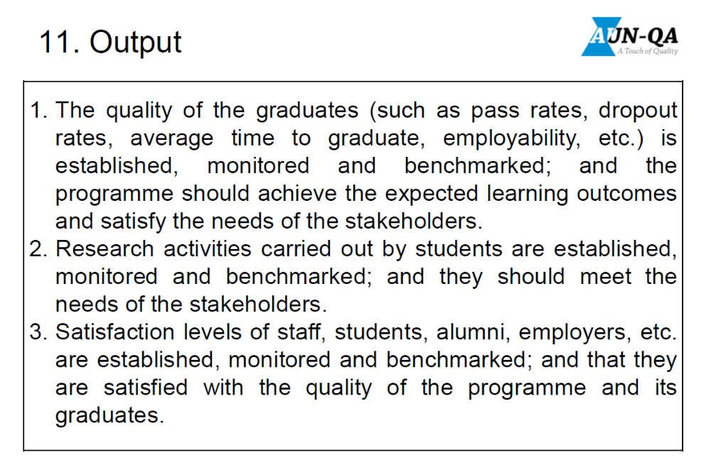
ที่มา AUN-QA CQOs’ meeting 2016

Slide 62
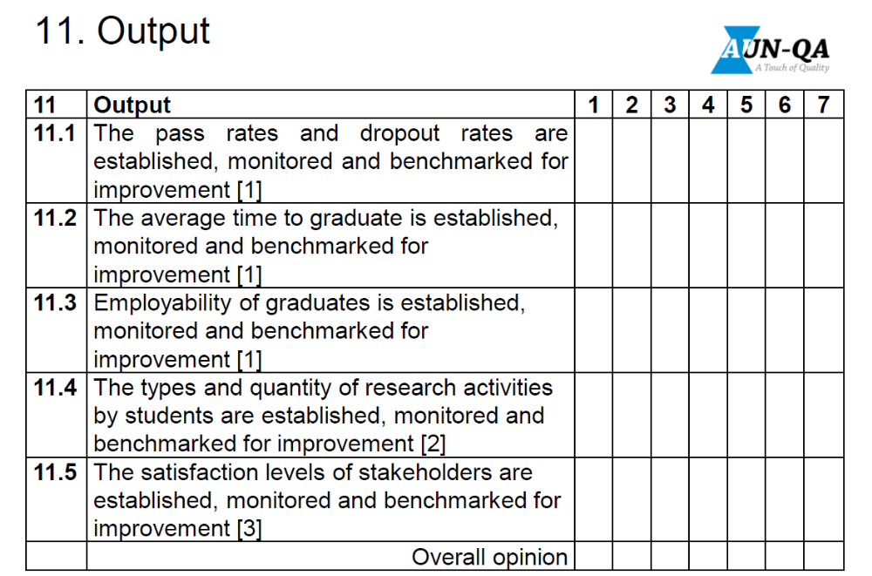
ที่มา AUN-QA CQOs’ meeting 2016

Slide 63
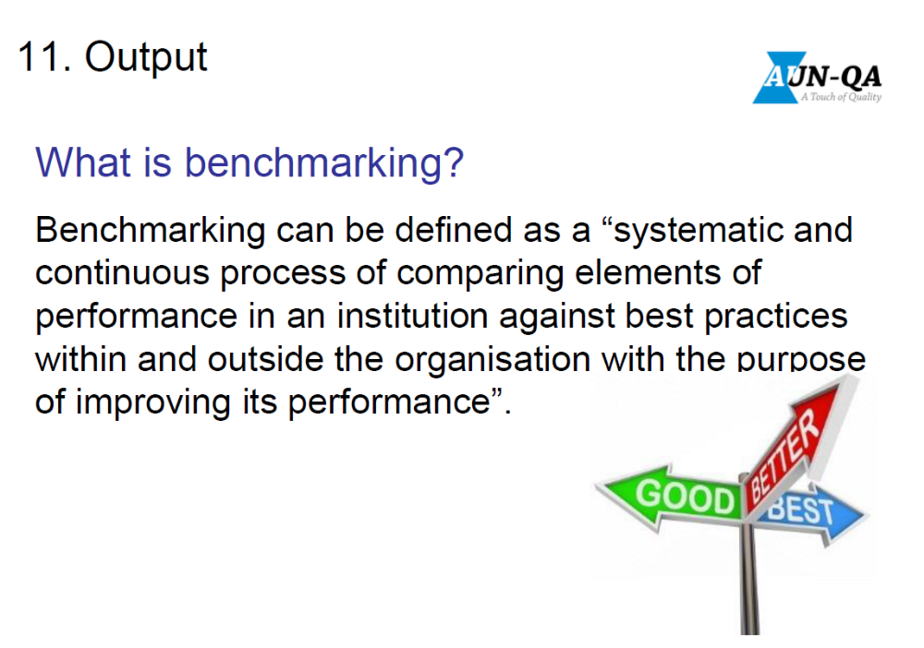
ที่มา AUN-QA CQOs’ meeting 2016

Slide 64
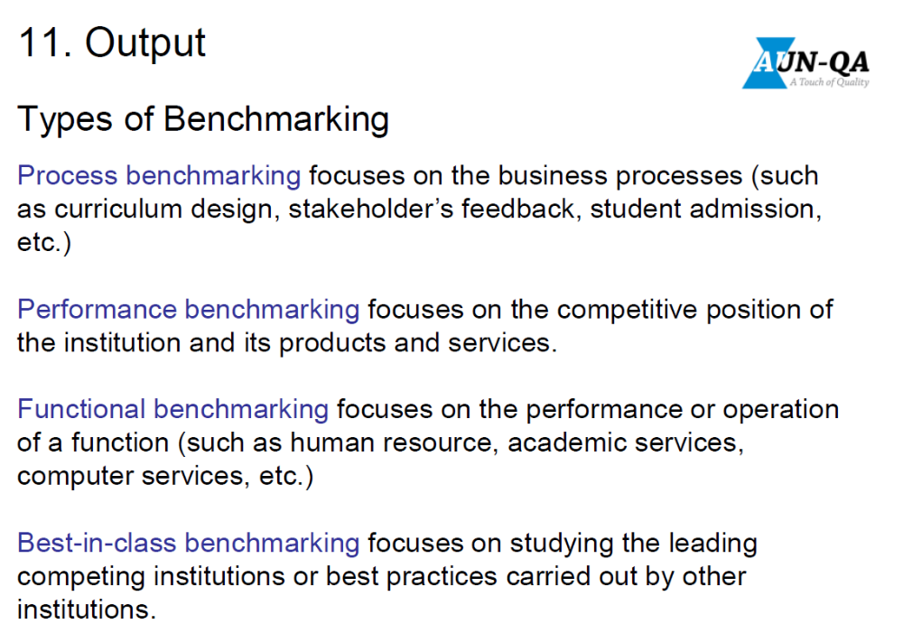
ที่มา AUN-QA CQOs’ meeting 2016

Slide 65
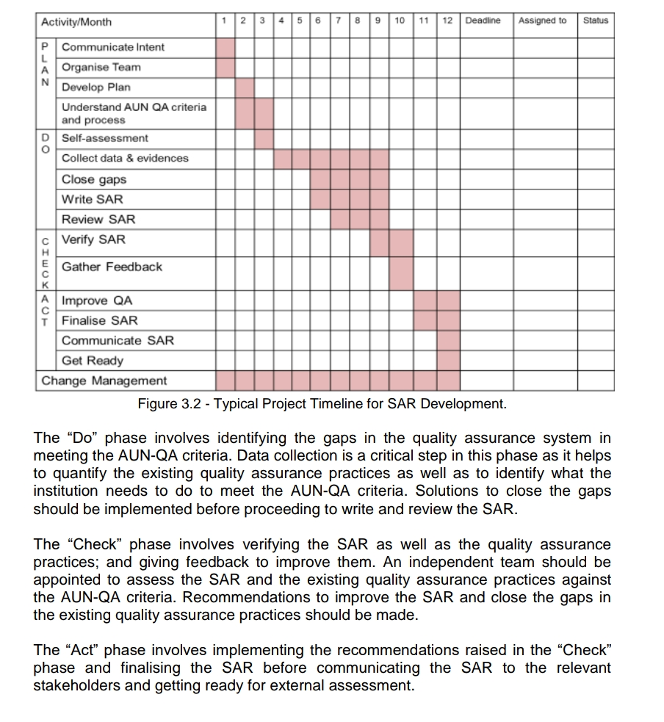
Source: Guide to AUN Actual Quality Assessment at Programme Level v.3

Slide 66
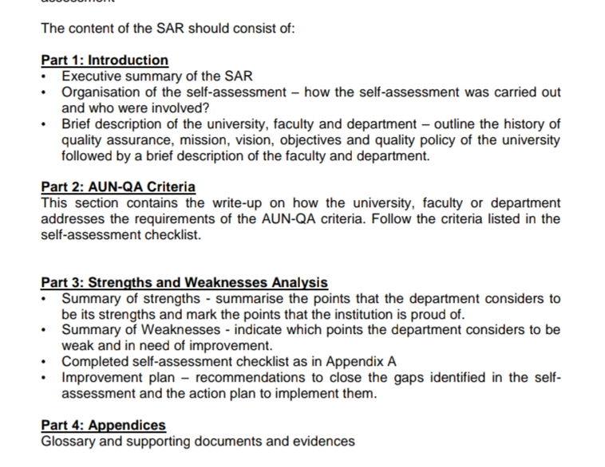
Source: Guide to AUN Actual Quality Assessment at Programme Level v.3

Slide 67
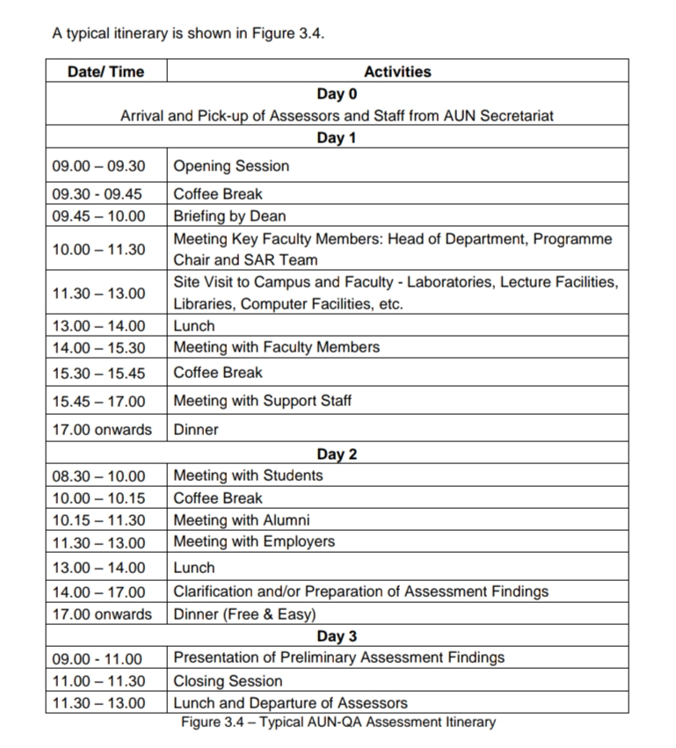
Source: Guide to AUN Actual Quality Assessment at Programme Level v.3

Slide 68
Q&A

